Slide 1
CHỦ ĐỀ 3
CẢNH ĐẸP QUÊ HƯƠNG
(Tiết 1)

Slide 2
KHỞI ĐỘNG
Trò chơi: “Bạn ơi! Màu gì nào?”

Slide 3
YÊU CẦU CẦN ĐẠT
Tìm hiểu về vẻ đẹp quê hương qua ảnh và tác phẩm mĩ thuật.
Nhận biết được màu nóng - màu lạnh; không gian xa, gần;
Bước đầu thực hành sử dụng màu nóng - màu lạnh trong thể hiện không gian qua mặt phẳng hai chiều.

Slide 4
QUAN SÁT

Slide 5
Tìm hiểu màu sắc, không gian trong các bức ảnh theo nội dung:
+ Những bức ảnh này thể hiện không gian ở đâu?
+ Trong ảnh có những màu nào? Theo em gam màu nào là gam màu chủ đạo?

Slide 6
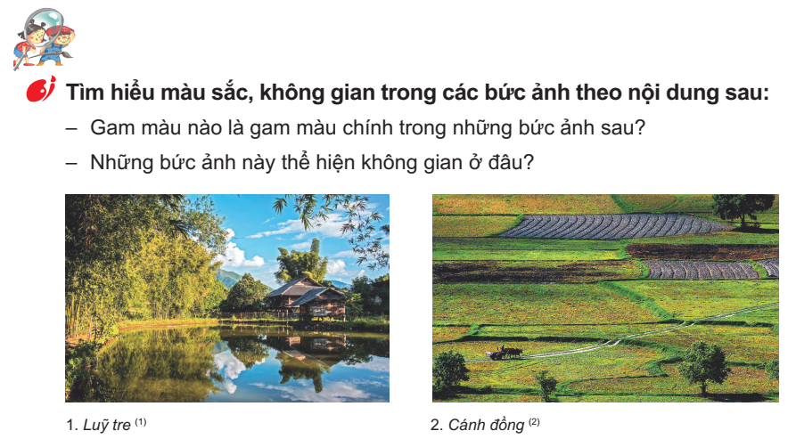

Slide 7
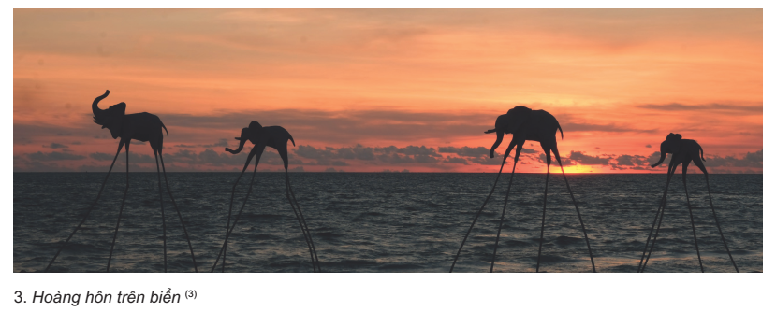
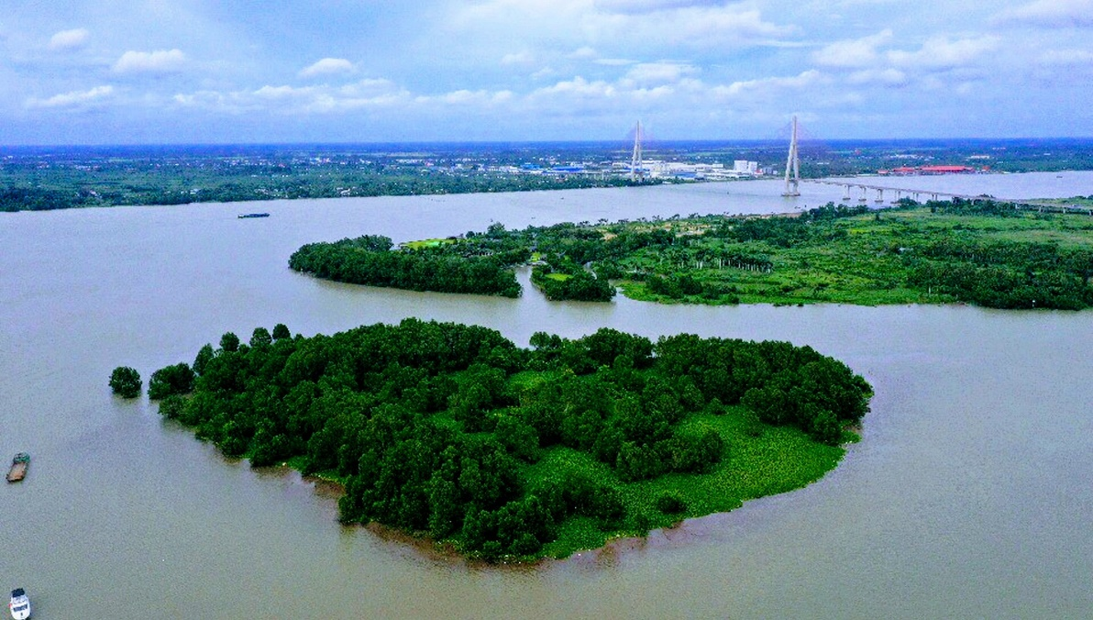
4. Miền sông nước (Cồn Ấu, thành phố Cần Thơ)

Slide 8
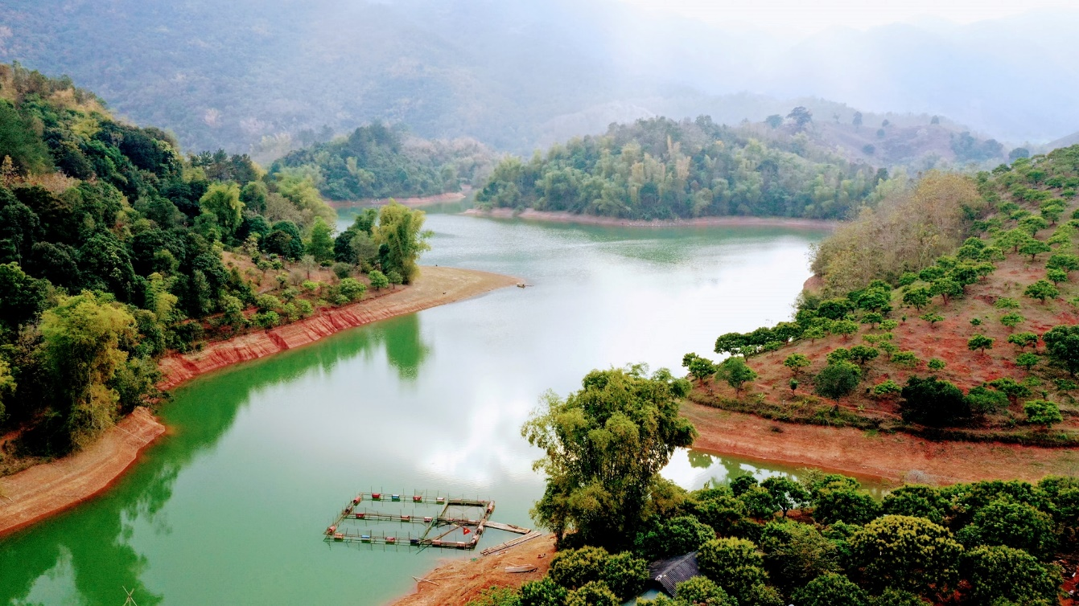
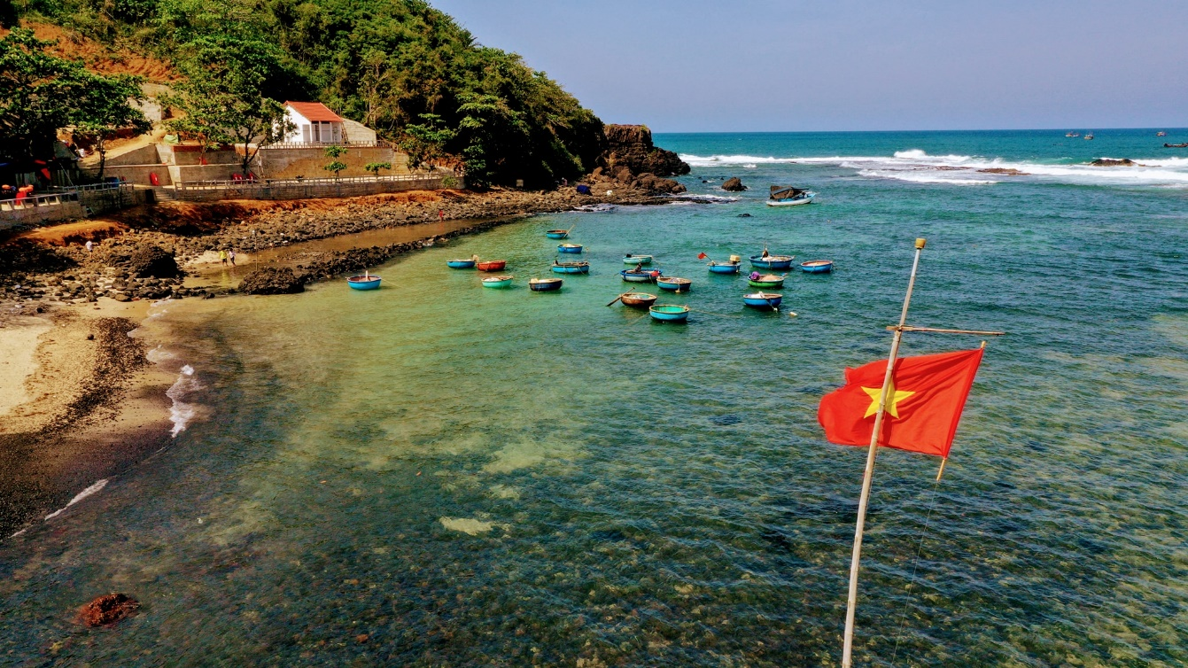
5. Hồ trên núi (Chiềng Khoi, danh lam thắng cảnh ở huyện Yên Châu, tỉnh Sơn La)
6. Cảnh biển (Danh thắng Ba Làng An, xã Tịnh Kỳ, thành phố Quảng Ngãi, tỉnh Quảng Ngãi)

Slide 9



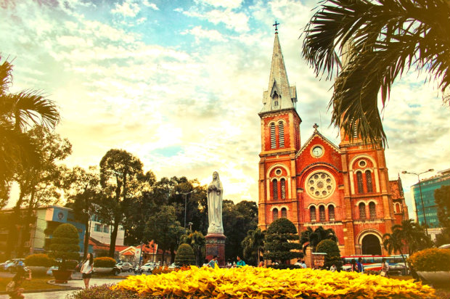
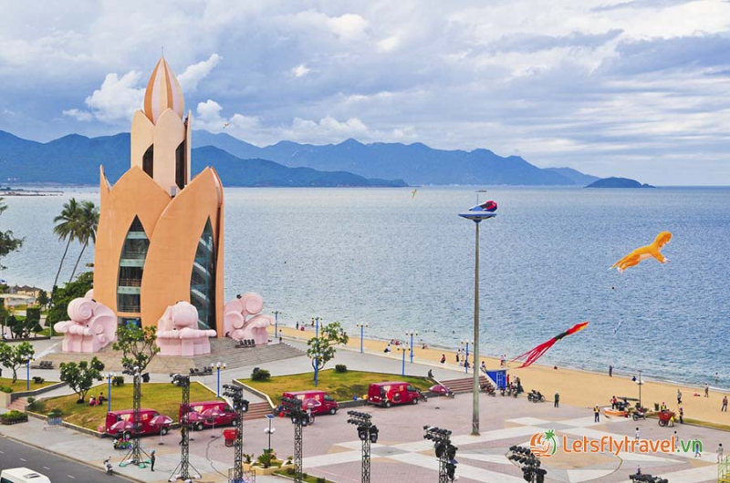
Hình 3 : Nhà thờ Đức Bà ở TP.HCM
Hình 4: THÁP TRẦM HƯƠNG – NHA TRANG

Slide 10
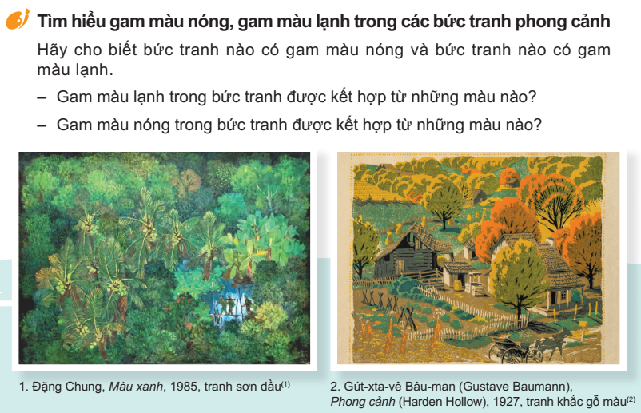

Slide 11
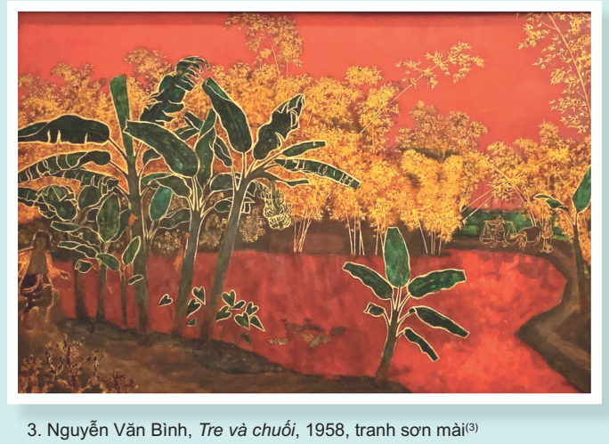

Slide 12
THỂ HIỆN

Slide 13
Em hãy chọn những màu nóng tô vào các ô vuông ở hàng 1, những màu lạnh tô vào những ô vuông ở hàng 2.
Gam nóng
Gam lạnh

Slide 14
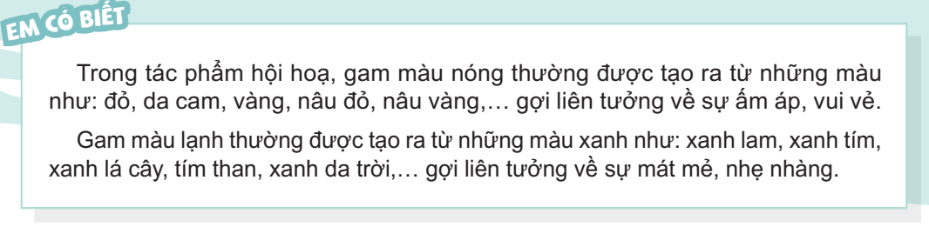

Slide 15
CHỦ ĐỀ 3
CẢNH ĐẸP QUÊ HƯƠNG
(Tiết 2)

Slide 16
KHỞI ĐỘNG
Cùng hát: “Quê hương tươi đẹp”

Slide 17
QUAN SÁT

Slide 18
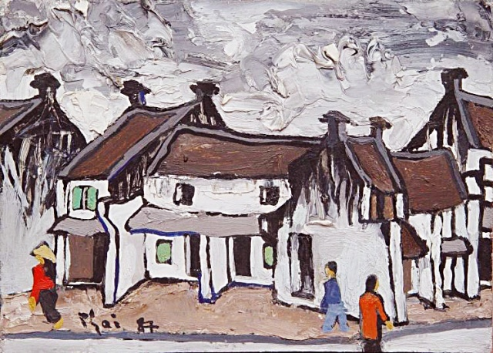
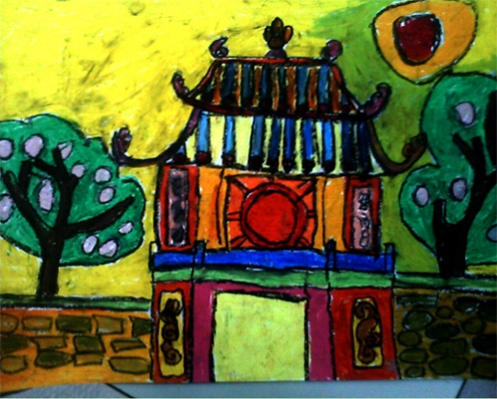
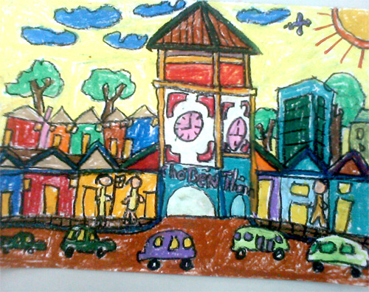
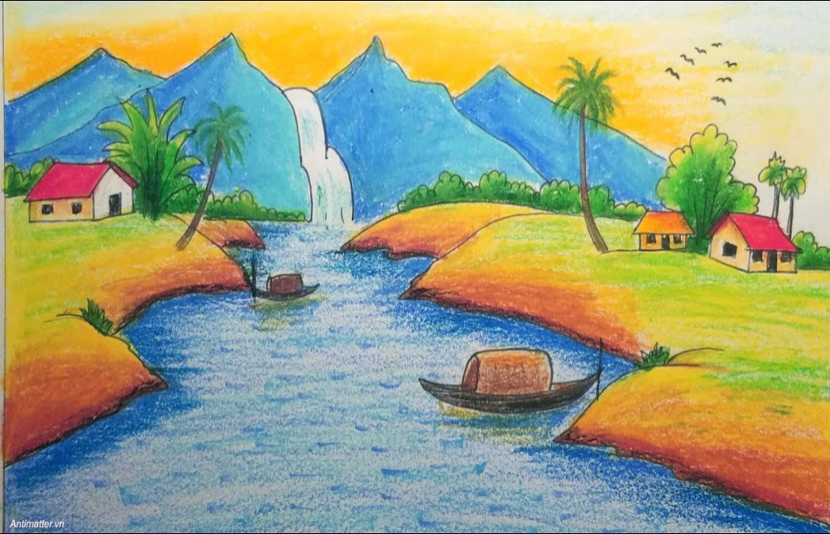

Slide 19
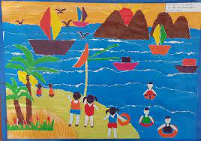
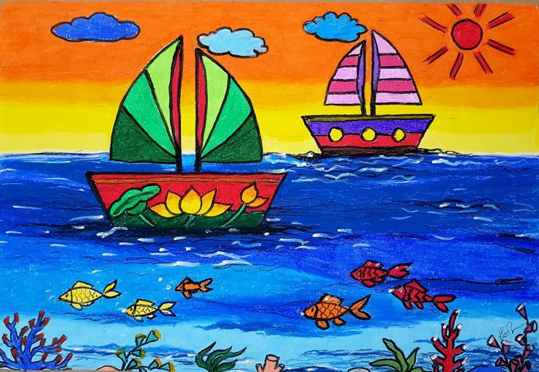
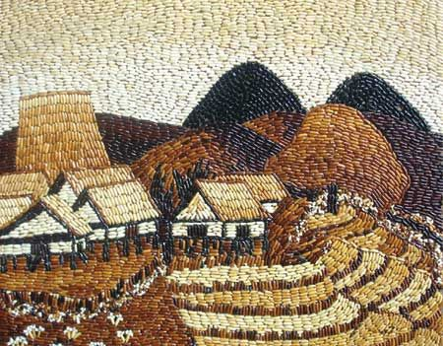
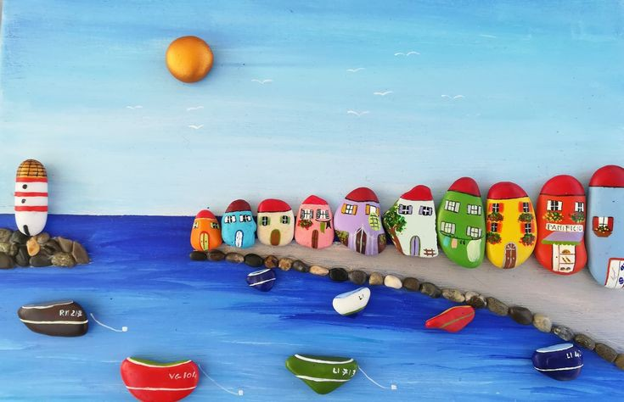

Slide 20
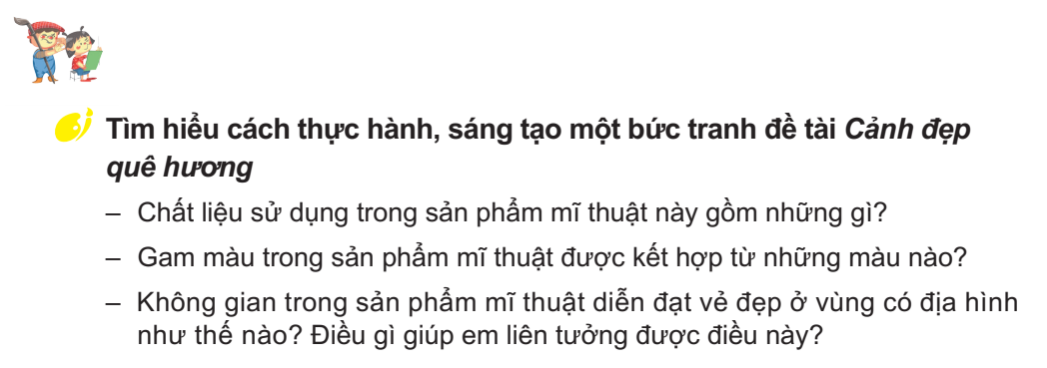
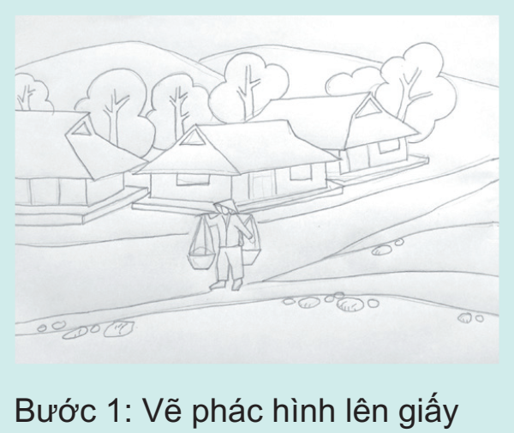
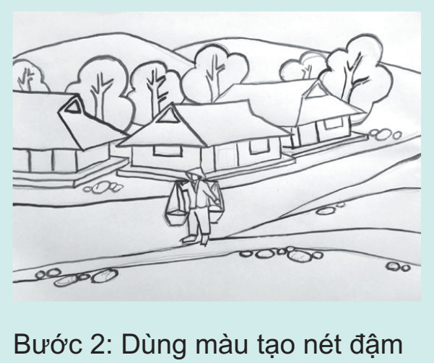

Slide 21

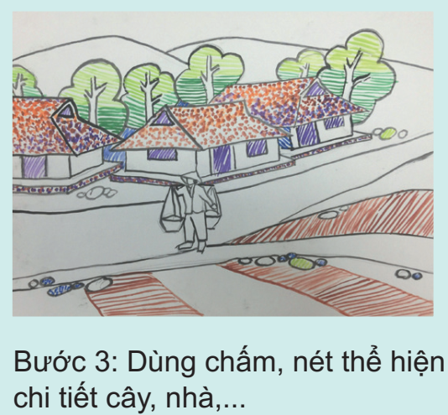
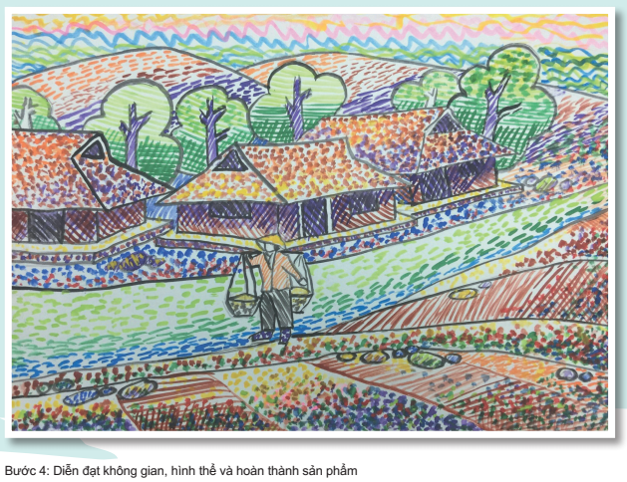

Slide 22

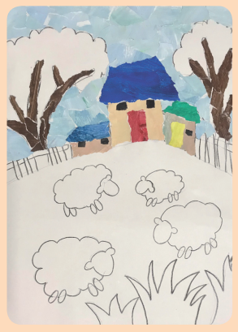
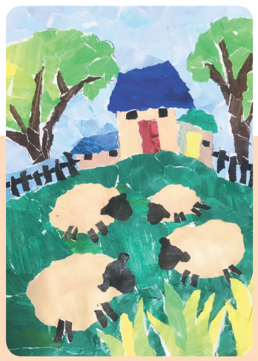
Phần tham khảo

Slide 23
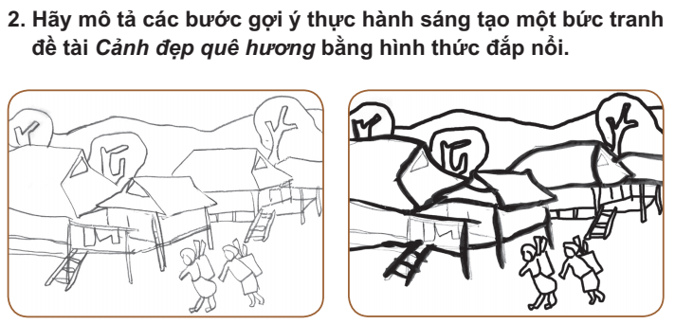
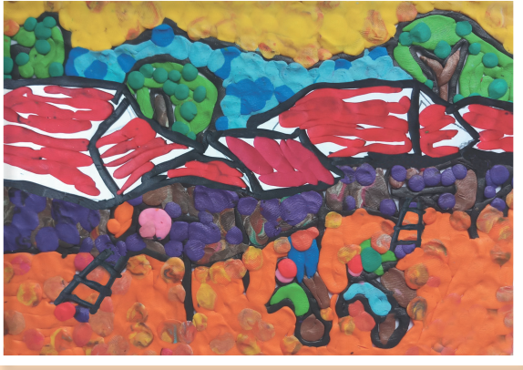

Slide 24
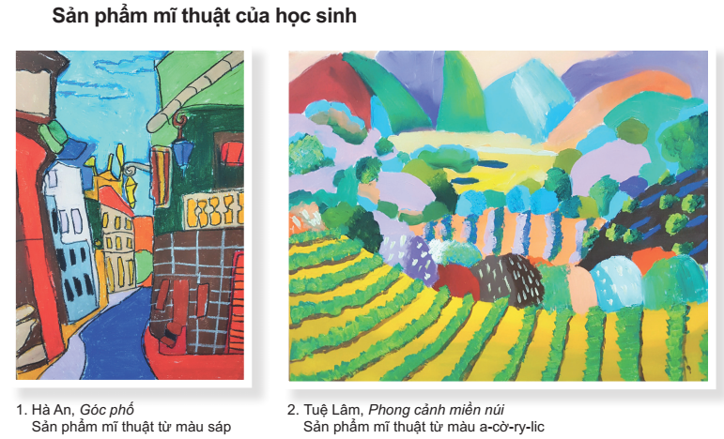

Slide 25
CHỦ ĐỀ 3
CẢNH ĐẸP QUÊ HƯƠNG
(Tiết 3)

Slide 26
THẢO LUẬN

Slide 27
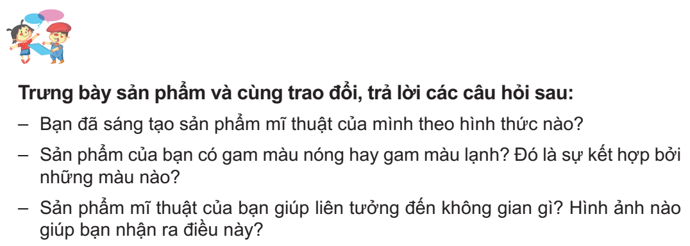

Slide 28
CHỦ ĐỀ 3
CẢNH ĐẸP QUÊ HƯƠNG
(Tiết 4)

Slide 29


Slide 30
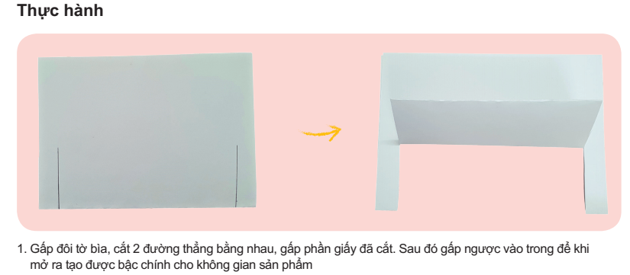
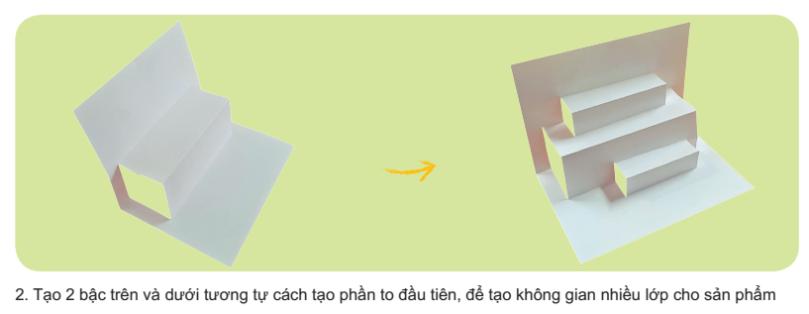

Slide 31

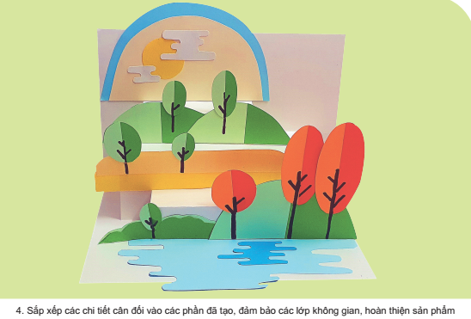

Slide 32
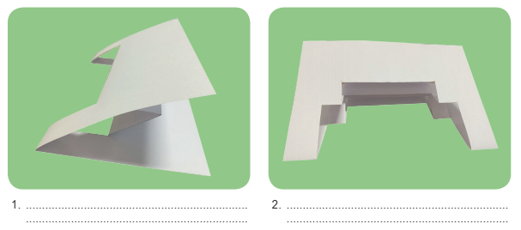
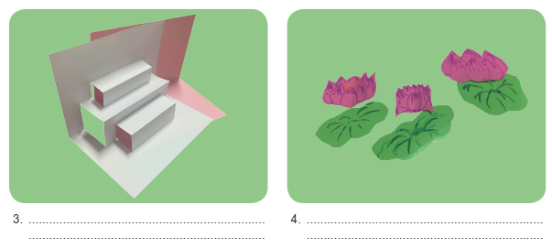
Phần tham khảo
Hãy mô tả các bước gợi ý thực hành sáng tạo một sản phẩm
mĩ thuật 3D thể hiện về chủ đề Cảnh đẹp quê hương

Slide 33
